Slide 1

Wirtschafts-, Sozial- und Währungsunion: Ökonomische Integration – Die EU als dynamische Wirtschaftsregion
CIFE –EU Lehrgang
Prof. (FH) Dr. Elisabeth Springler
28.01.2020

Slide 2
EU zwischen Integration und Desintegration
Bankenunion
Junker Plan
Finanzmarktstabilität
Fiskalpakt
Nachhaltigkeitsziele
Geldpolitik – Niedrigzinspolitik
Global Green New Deal
Europa 2020 ? 2030 ?
Von der lineare zur zirkulären Produktionsweise => circular economy
Package 2018 circular economy

Slide 3
Agenda
Die ökonomische Integration der EU
Europa 2020
Das europäische Semester
Finanzmarkstabilität - Bankenunion
Wo stehen wir?

Slide 4
1. Die ökonomische Integration der Eu

Slide 5
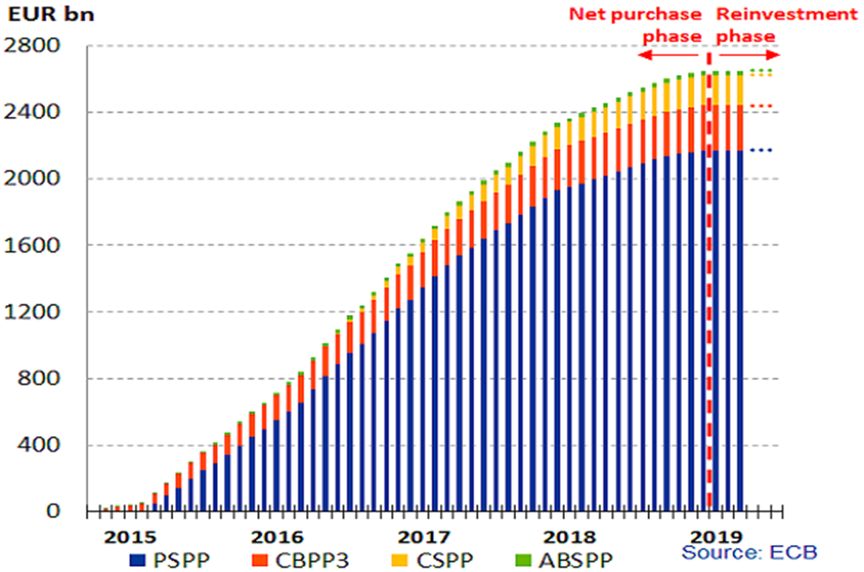
1. Geldpolitik im Zentrum: Quantitative Easing als Methode zur ökonomischen Stabilisierung ?
Seit Herbst 2019 Wiederaufgreifen des Programms und Ausweitung der Bilanzaufblähung

Slide 6
1. Welche Strukturveränderungen haben die Wirtschaft in den letzten Jahrzehnten geprägt?
Verschiebung der Profitabilität von der Realinvestition in die Finanzinvestition.
  Liberalisierung des Kapitalverkehrs
  Realzinsen sind nicht nur ausschlaggebend, sondern auch Möglichkeiten der Kreditschöpfung
  Shareholder Value Orientierung – Veränderung der Unternehmenskultur
  Finanzialisierung der Ökonomie
Ungleiche Verteilungsentwicklung
Rückgang Lohnquote: 1980-2007: UK: -11,5%Punkte, Österreich: -7,3%Punkte, Deutschland: -7,2%Punkte

Slide 7
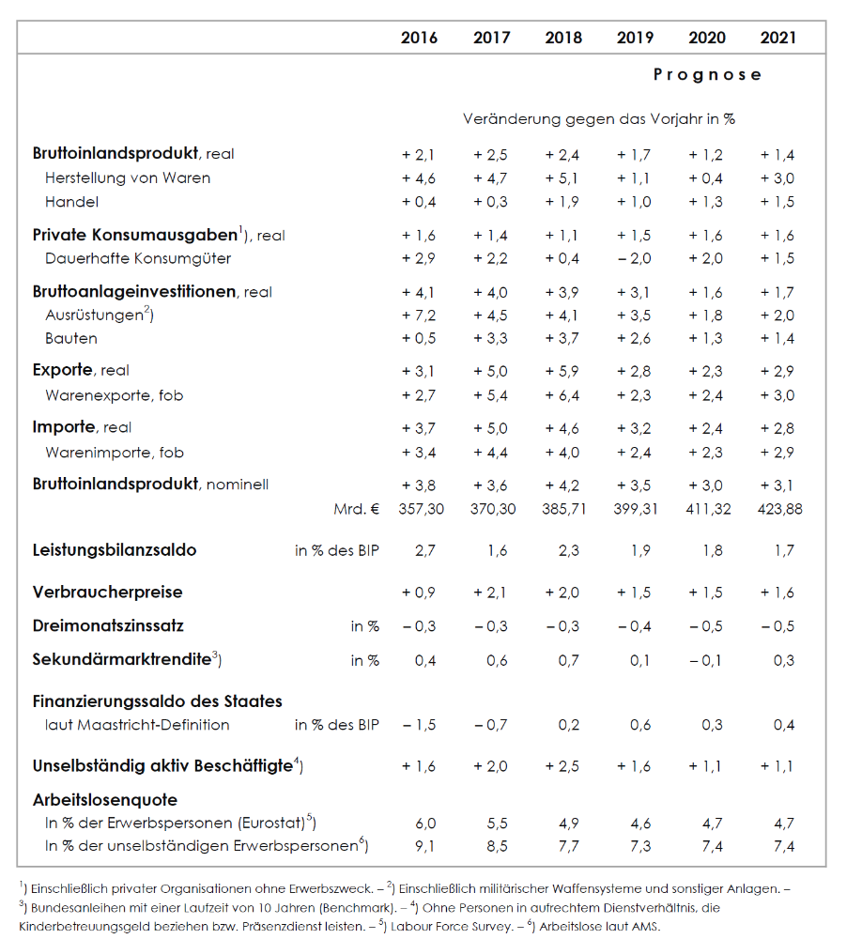
1. Österreich Wachstum gedämpft
Herbstprognose des WIFO (2019):
Wachstum gedämpft.

Slide 8
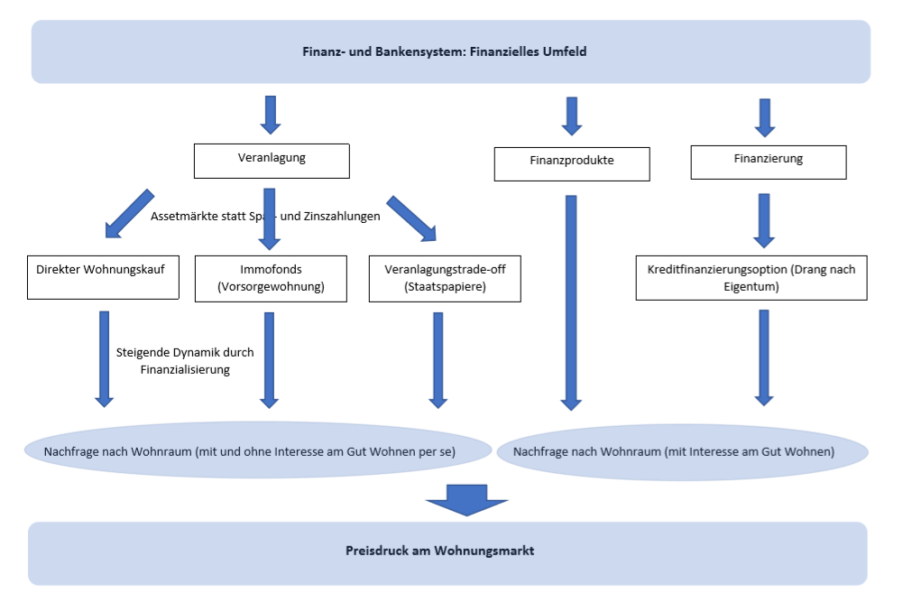
1. Effekte der lockeren Geldpolitik

Slide 9
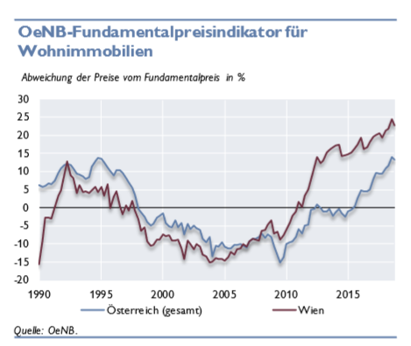
1. Steigende Finanzialisierung und Hauspreise auch in Österreich
Quelle: OeNB Immobilien – Österreich Q2/19

Slide 10
2. Europa 2020
Ziele der EU und deren Umsetzungsstand

Slide 11

2. Europa 2020:
Werden die Ziele erreicht?
Wie ist die Vorgangsweise? Denkweise zur Zielerreichung?
Wie wird theoretisch methodisch vorgegangen?
Koordinierung und finanzielle Unterstützung
- „Ansteckung“ der Mitgliedsstaaten
Europäisches Semester => zur verstärkten Koordinierung
Ebenen der wirtschaftspolitischen Koordinierung?
Haushaltsdisziplin; Finanzmarktstabilität
- Europäischer Stabilitätsmechanismus 700 Mrd. Euro
- Haushaltsentwurf der EU
- Strukturfonds - Projektförderungen

Slide 12
2. Europa 2020 – die Operationalisierung der Zielbereiche
Beschäftigung:
  75 % Erwerbstätige in der Altersgruppe 20 bis 64 Jahre;
2. Forschung und Entwicklung:
  3 % des BIP der EU für Forschung und Entwicklung;
3. Energie:
  20 oder sogar 30 % weniger Treibhausgasemissionen im Vergleich zu 1990,
  20 % mehr Energie aus erneuerbaren Quellen und
  20 % mehr Energieeffizienz;
4. Bildung:
  weniger als 10 % Schulabbrecher,
  gleichzeitig mindestens 40 % der 30- bis 34-Jährigen mit tertiärem Bildungsabschluss;
5. Armut
  20 Millionen Menschen weniger von Armut oder sozialer Ausgrenzung bedroht.

Slide 13
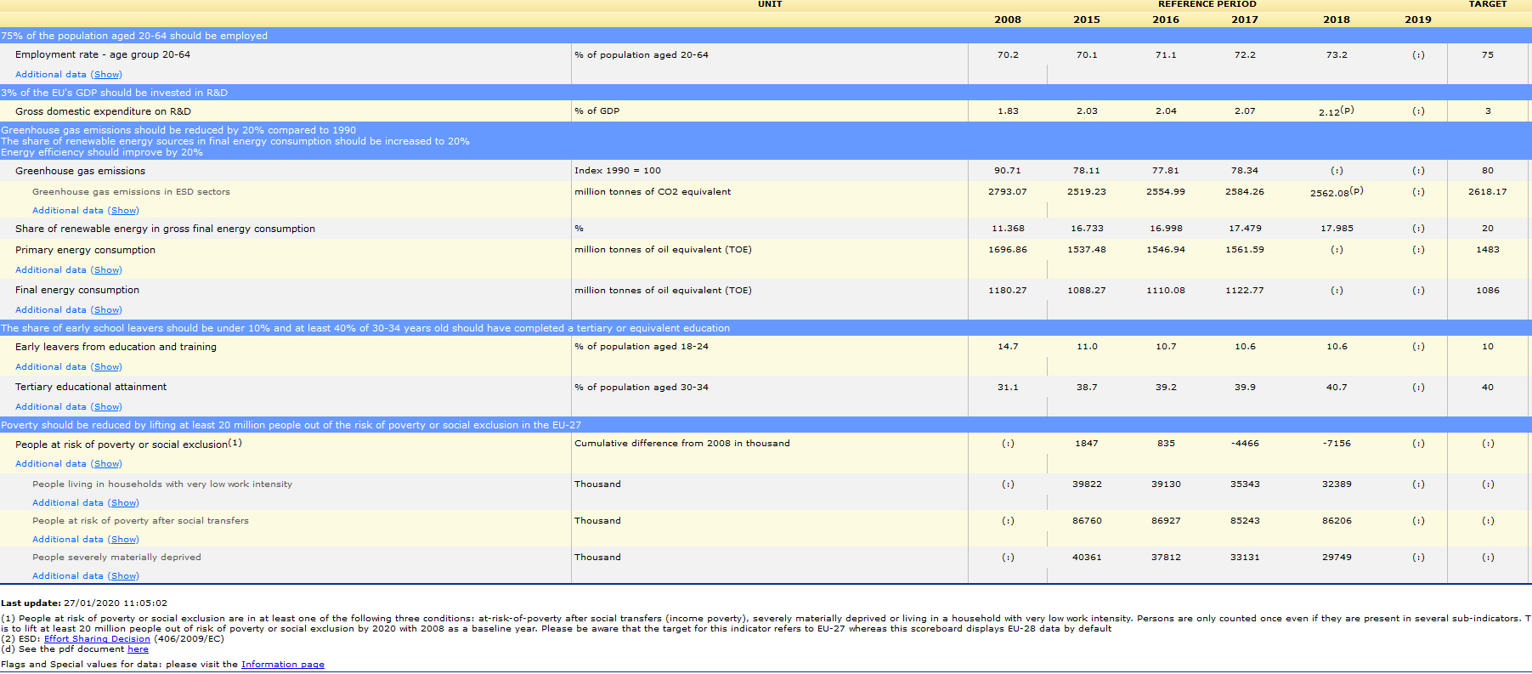
2. Werte für EU 28
https://ec.europa.eu/eurostat/cache/scoreboards/JAVA/Euro_2020/E2020_EN.html

Slide 14
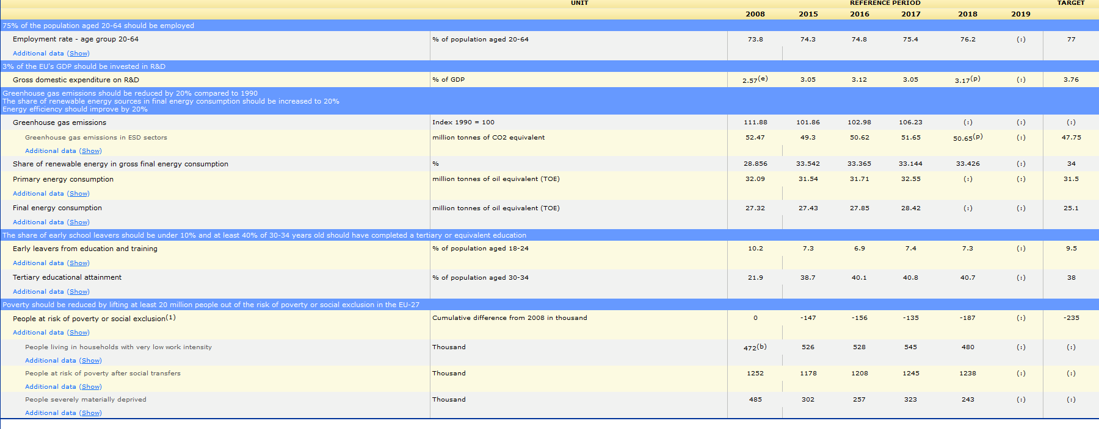
2.Werte für Österreich
https://ec.europa.eu/eurostat/cache/scoreboards/JAVA/Euro_2020/E2020_EN.html

Slide 15
3. Das Europäische Semester

Slide 16
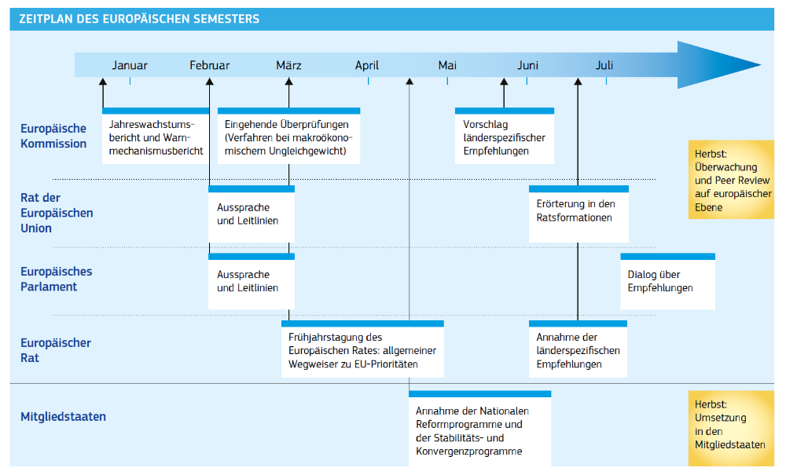

3. Das Europäische Semester - Jahresplan
Budgetpläne
Aus: Europa 2020: Europas Wachstumsstrategie (2014) s.6.

Slide 17
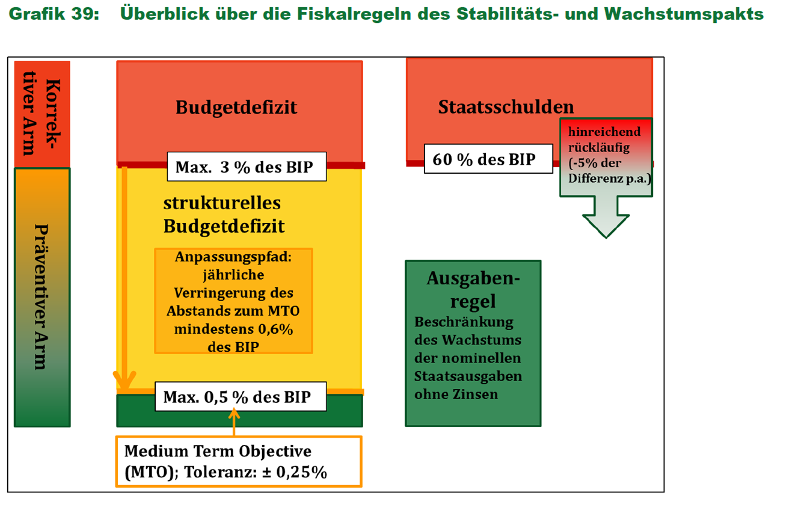
3. Fiskalische Kriterien
Präventiver Arm:
  Mittelfristiges Haushaltsziel ist zu erreichen (MTO).
  Wenn man das Ziel nicht erreich hat, so muss man jährlich das strukturelle Haushaltssaldo um rund 0,5% konsolidieren.
  Zusätzlich Ausgabenregel: jährliches Wachstum der Primärausgaben (öffentliche Ausgaben abzüglich Zinszahlungen) darf eine mittelfristige Referenzwachstumsrate nicht überschreiten
  (automatische Stabilisatoren sind hier ausgenommen)
Korrektiver Arm:
- Bereinigung übermäßiger Defizite (ÜD)
adäquate Maßnahmen zur raschen Einhaltung der Schwellenwerte müssen vorgelegt werden.
1/20 Regel tritt in Kraft: Abstand zwischen 60% Grenze und tatsächliche Schuldenquote durchschnittlich 5% pro Jahr verringern
Quelle. FISK Jahresbericht 2016-2018

Slide 18
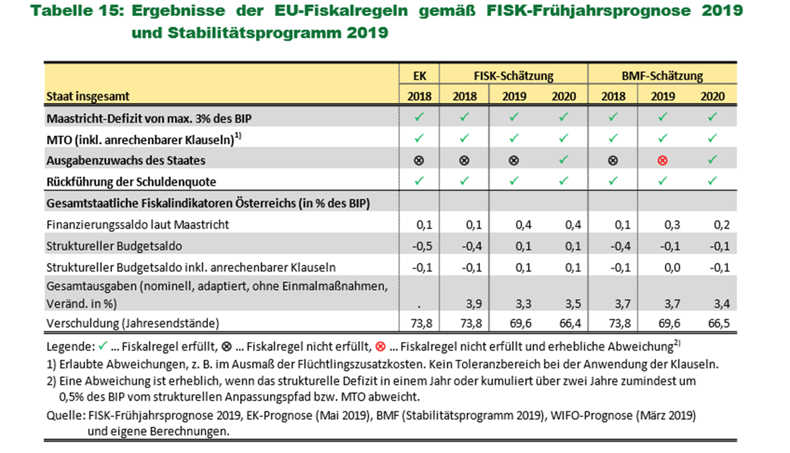
3. Das Europäische Semester: Lage in Österreich
Quelle. FISK Jahresbericht 2019

Slide 19
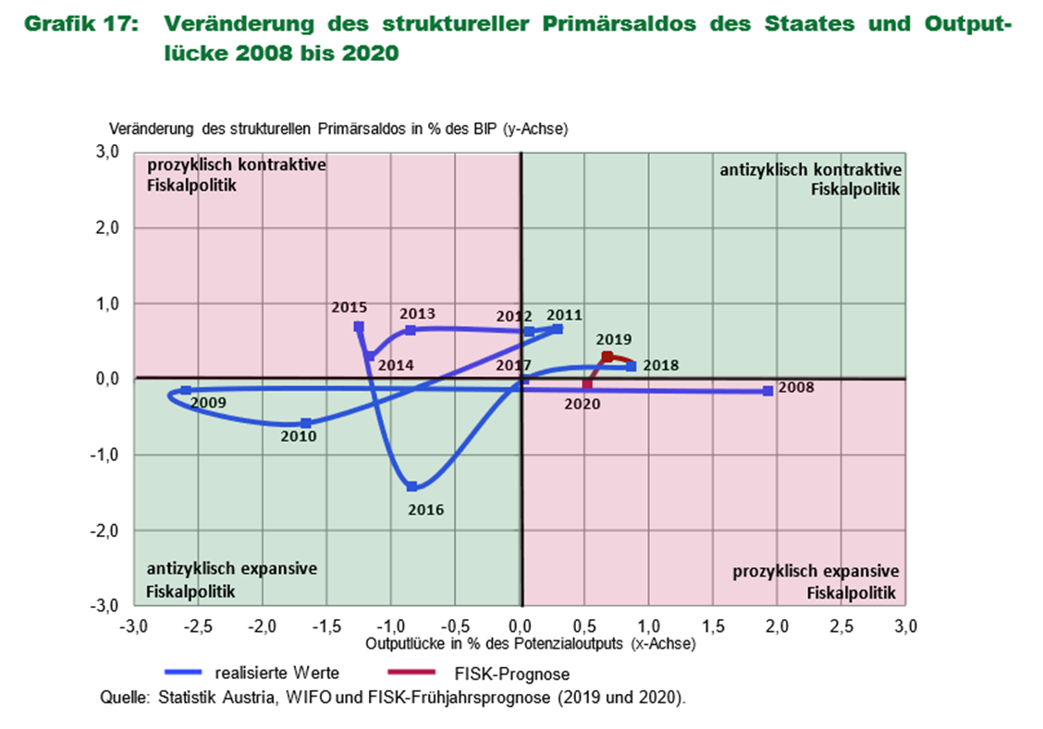
3. Das Europäische Semester: Lage in Österreich
Quelle. FISK Jahresbericht 2019

Slide 20
3. Das Europäische Semester und der Fokus auf Haushaltsdisziplin: Adäquat oder nicht ?
Forderung nach einer Fokusänderung
  Verteilungsfragen in das Zentrum rücken: Fokus passt nicht zu Zielen und Problemen der EU ?
  Arbeitslosigkeit im EU Vergleich relativ gut: große Unterschiede zwischen nationalen und EU Berechnungsmethoden
  Inlandsnachfrage stärken statt Ausweitung und Vertiefung der Handelsbeziehungen (Exportsteigerungen)
Wage led versus profit led: für Wachstum und Entwicklung in Europa?

Slide 21
4. Finanzmarktstabilität – Bankenunion

Slide 22
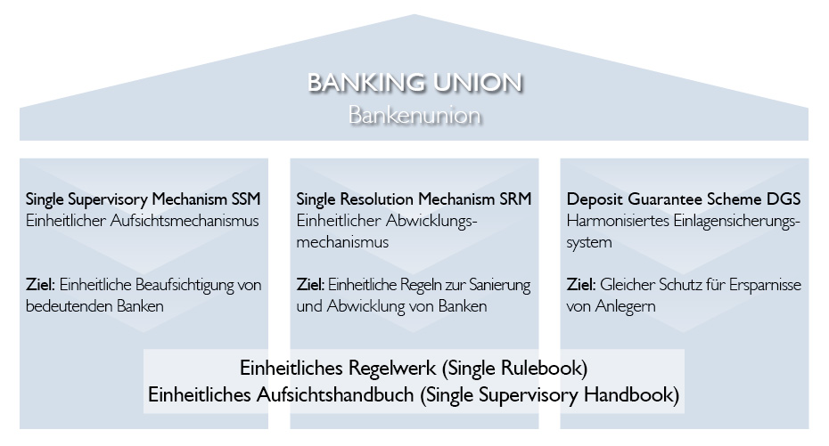
4. Finanzmarktstabilität – Bankenunion
Quelle: OeNB

Slide 23
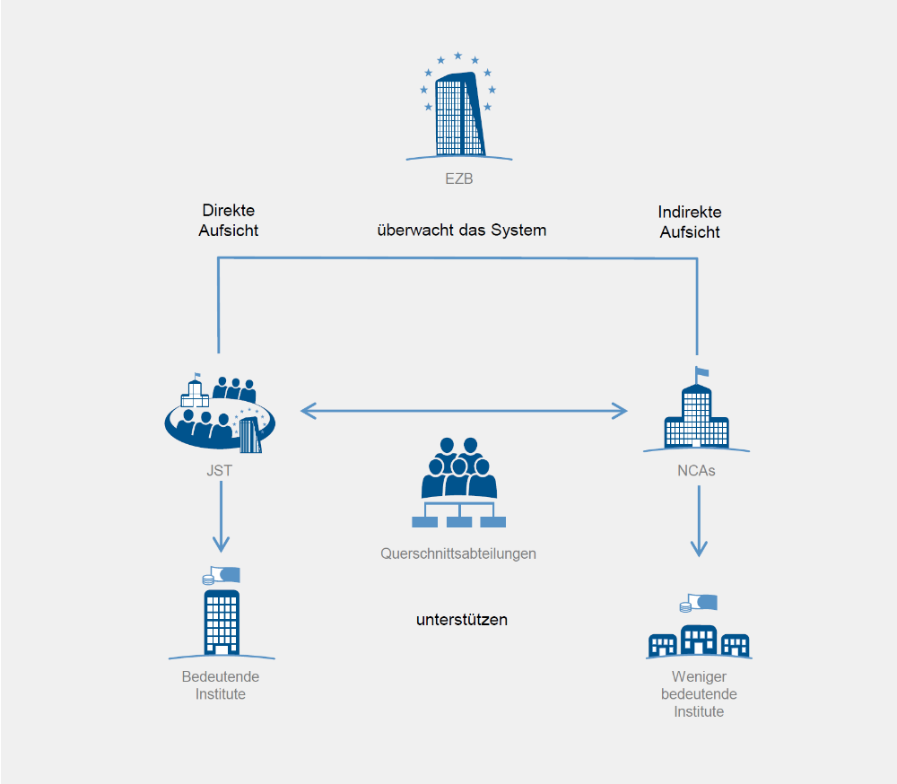
4. Finanzmarktstabilität – Bankenunion: SSM – Einheitlicher Aufsichtsmechanismus
Joint Supervisory Team: Setzt sich aus MitarbeiterInnen der nationaler Aufsichten und EZB MitarbeiterInnen zusammen; variiert in Größe je nach Komplexität des Instituts
Ausschließlich nationale Behörden zuständig, Österreich: FMA und OeNB

Slide 24
4. Finanzmarktstabilität – Bankenunion. Einheitlicher Abwicklungsmechanismus
1. Ausschuss für die einheitliche Abwicklung (Single Resolution Board, SRB)
  Sitz in Brüssel. Der Abwicklungsausschuss hat mit 1. Jänner 2015 seine volle Tätigkeit aufgenommen. Beschlussfassungen und Maßnahmen zu konkreten Abwicklungen sind erst seit 1. Jänner 2016 möglich.
2. Einheitlicher Abwicklungsfonds (Single Resolution Fund, SRF)
  das finanzielle Fundament des Abwicklungsmechanismus. Eigentümer des Fonds ist der Zentrale Abwicklungsausschuss, der diesen auch verwalten wird. Der Abwicklungsfonds wird durch finanzielle Beiträge der Bankindustrie gespeist, wobei sich die individuelle Beitragshöhe auf Basis der Größe und des Risikoprofils des jeweiligen Kreditinstitutes errechnet.
  Das Volumen soll mindestens 1 % der gedeckten Einlagen aller Kreditinstitute entsprechen. Der Fonds wird ab 1. Jänner 2016 innerhalb von acht Jahren aufgebaut und wird daher 2024 voraussichtlich mit 55 Mrd EUR dotiert sein. („Bail-in“)

Slide 25
Wo stehen wir?

Slide 26
EU zwischen Integration und Desintegration
Bankenunion
Junker Plan
Finanzmarktstabilität
Fiskalpakt
Nachhaltigkeitsziele
Geldpolitik – Niedrigzinspolitik
Global Green New Deal
Europa 2020 ? 2030 ?
Von der lineare zur zirkulären Produktionsweise => circular economy
Package 2018 circular economy

Slide 27
Wo stehen wir? Von einer linearen zu einer zirkulären Wirtschaftsweise? Von einer wirtschafts- zu einer Sozialunion?
EU als dynamische Wirtschaftsregion?
  Aufschwung; Österreich mit guter konjunktureller Ausgangslage – Abschwung erwartet
  Asymmetrien in Europa gegeben
Währungsunion ?
  JA, weiteren Entwicklungen ?
Wirtschaftsunion?
  Zahlreiche Maßnahmen zur Harmonisierung und Steigerung der Stabilität
  Breite Zielpalette bei Europa 2020: viele Ziele noch weit entfernt
Sozialunion ?
  Gewerkschaftliche Organisation? (Frage nach. Guter Arbeit, gute Bildung und gesellschaftlicher Teilhabe, einem handlungsfähigen Staat, angemessenes Einkommen…)

Slide 28

Zusammenfassung
Zahlreiche negative Entwicklungen werden dem herrschenden neoliberalen Paradigma zugeschrieben
  Verteilung, Lohneinkommen…
Koordinierte Wirtschaftspolitik durch Haushaltsdisziplin (Austeritätspolitik) der EU
  Alternativen: Bedeutung von wage-led Ökonomien, multiplikative Wirkungen öffentlicher Ausgaben…
Alternativen:
  Fokus auf beschäftigungspolitische Maßnahmen ?
  verstärkte Koordinierung der Makropolitik ?

Slide 29

Vielen Dank !
Elisabeth.Springler@fh-vie.ac.at
Tel. 7201286-20

